Slide 1
Escuela Normal De Educación Preescolar
Licenciatura en educación preescolar
Materia: Creación literaria
Maestra: Silvia Banda Servín
Unidad de aprendizaje 1: Discursos literarios en la niñez.
Competencias de la unidad de aprendizaje:
Detecta los procesos de aprendizaje de sus alumnos para favorecer su desarrollo cognitivo y socioemocional.
Integra recursos de la investigación educativa para enriquecer su práctica profesional expresando su interés por el conocimiento, la ciencia y la mejora de la educación.
RECREACIÓN DE UN CUENTO.
Alumnas: Adanary Avigail Rodríguez Moreno, #17 Yazmin Tellez Fuentes, #20
Sexto semestre Sección A
Saltillo, Coahuila
20 de abril de 2020

Slide 5
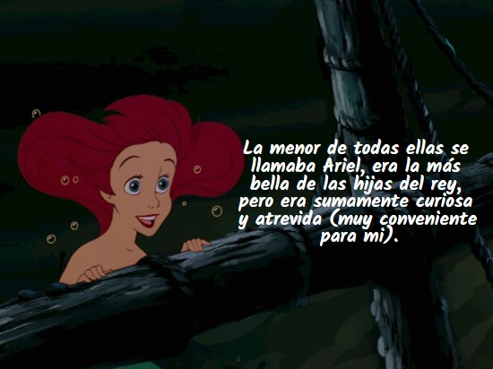

Slide 7
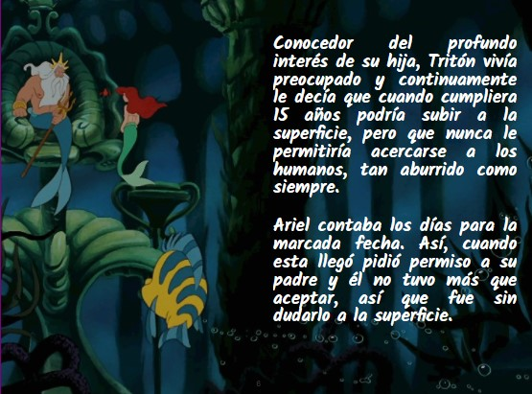

Slide 9
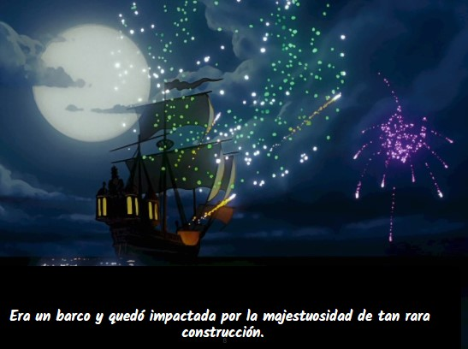

Slide 12
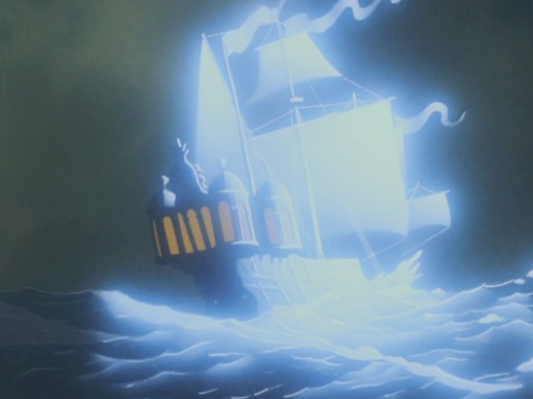

Slide 14
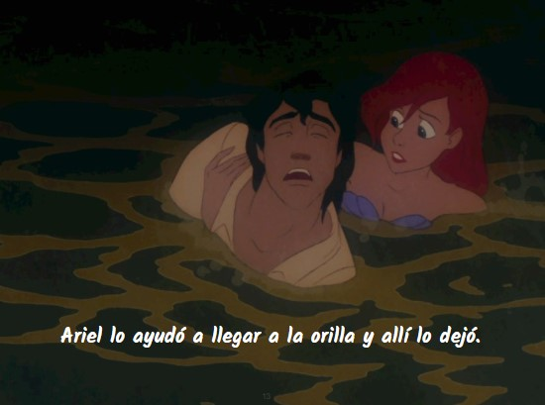

Slide 15
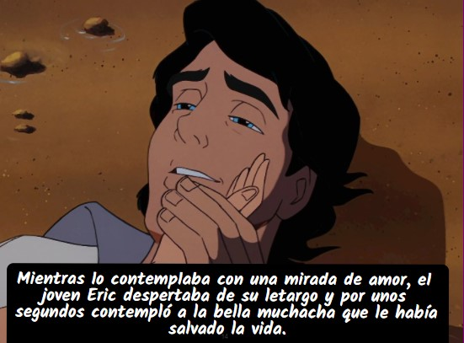

Slide 16
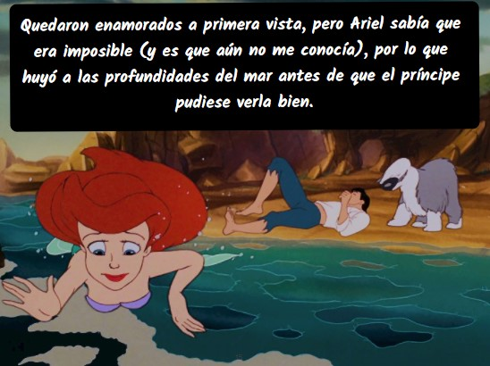

Slide 21
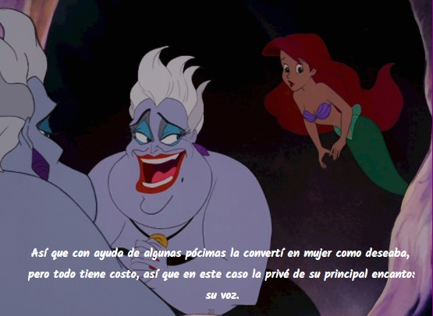

Slide 23
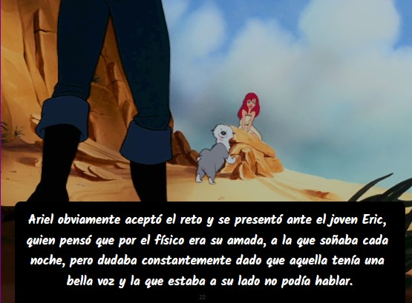

Slide 25
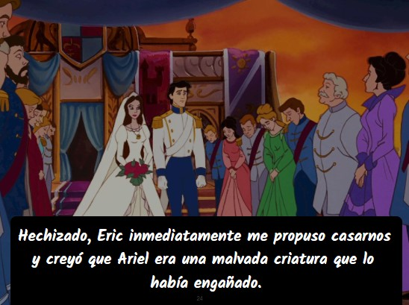

Slide 26
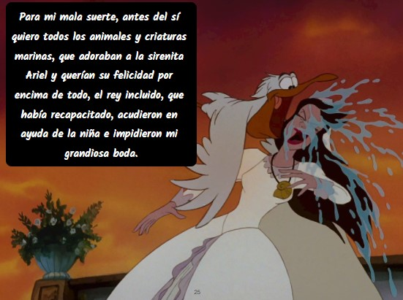

Slide 27
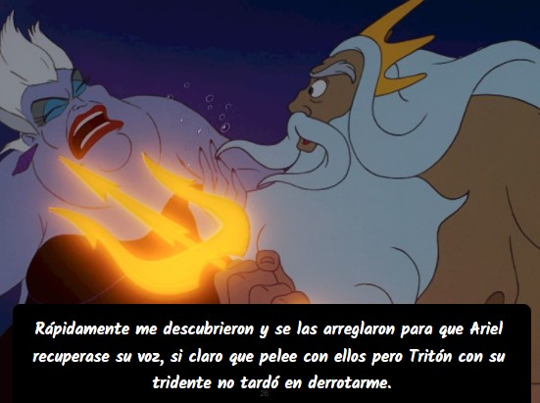

Slide 29
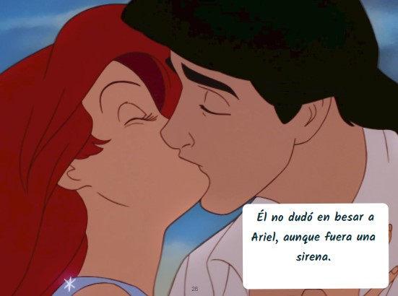

Slide 30
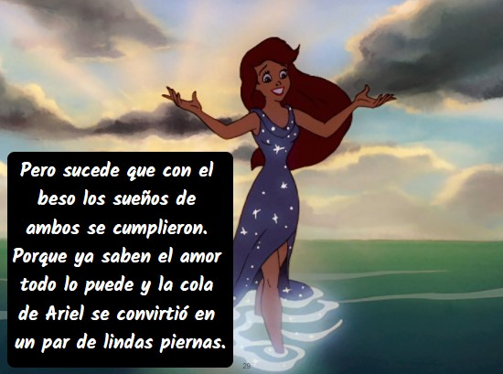

Slide 31
algún día podré

